Slide 1
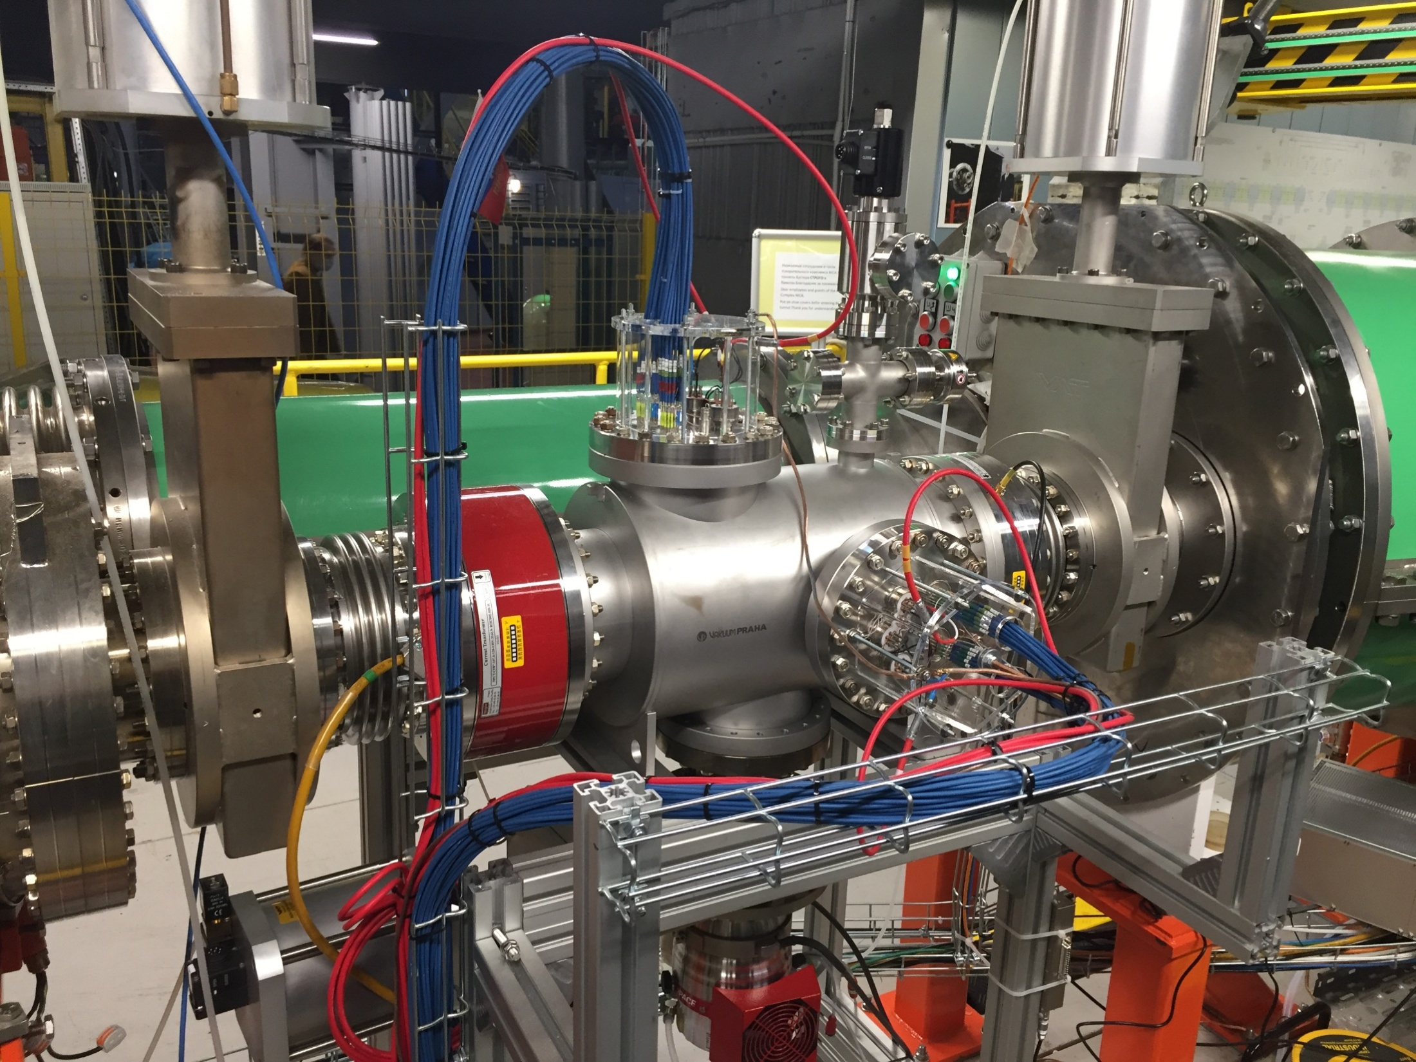

Slide 4
Аппроксимация экспонентой Y=Аexp(-x/t)+const

